Slide 1
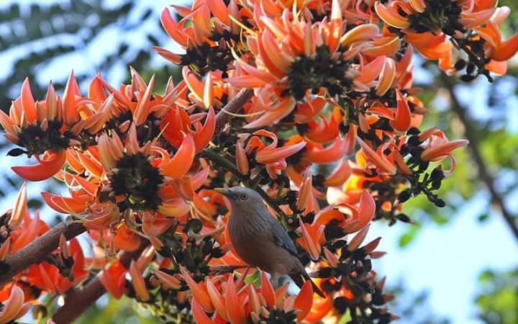
আজকের পাঠে সকলকে স্বাগতম

Slide 2
শিক্ষক পরিচিতি
রিপন চন্দ্র নায়ক
সহকারি শিক্ষক (গণিত )
রাণাপিং আদর্শ উচ্চ বিদ্যালয় ও কলেজ,
গোলাপগঞ্জ, সিলেট।
মোবাইল নম্বর ০১৭১০-৮৮০৬৬৭
E-mail: riponnayak@gmail.com

Slide 3
পাঠ পরিচিতি
শ্রেণিঃ দশম
বিষয়ঃ গণিত
অধ্যায়ঃ ষষ্ঠদশ
সময়ঃ 5০ মিনিট
তারিখঃ 08/10/২০20

Slide 4
আজকের পাঠে আমরা পড়ব
আয়তাকার ঘনবস্তু

Slide 5
শিখনফল
1। আয়তাকার ঘনবস্তুর কর্ণের দৈর্ঘ্য $\text{নি}\text{র্ণয় করতে পারবে। }$
2। আয়তাকার কাঠের বাক্সের বাইরের মাপ ও ভিতরের সম্পূর্ণ পৃষ্ঠের ক্ষেত্রফল দেওয়া থাকলে, বাক্সটির কাঠের পুরুত্ব নির্ণয় কর।
৩। আয়তাকার কাঠের বাক্সের ভিতরের মাপ ও বাইরের সম্পূর্ণ পৃষ্ঠের ক্ষেত্রফল দেওয়া থাকলে, বাক্সটির কাঠের পুরুত্ব নির্ণয় কর

Slide 6
আয়তাকার ঘনবস্তুর দৈর্ঘ্য ও প্রস্থ নির্ণয়ঃ
16.4-১0
১
১। একটি আয়তাকার ঘনবস্তু $48$ বর্গমিটার ভূমির উপর দন্ডায়মান। এর উচ্চতা $3$মিটার ও কর্ণ $13$মিটার।
ঘনবস্তুটির আয়তাকার ঘনবস্তু দৈর্ঘ্য ও প্রস্থ নির্ণয় কর।
দেওয়া আছে,
আয়তাকার ঘনবস্তুর ভূমির ক্ষেত্রফল $48$ বর্গমিটার
এবং উচ্চতা $3$মিটার ও
কর্ণ $13$মিটার
মনেকরি,
আয়তাকার ঘনবস্তুর দৈর্ঘ্য $a=x$ মিটার
প্রস্থ $b=\frac{48}{x}$ মিটার
উচ্চতা $c=3$ মিটার
$∴\text{আয়তাকার} \text{ঘনবস্তুর} \text{কর্ণের} \text{দৈর্ঘ্য} \text{=}$
$\sqrt{a^{2}+b^{2}+c^{2}}$
$=\sqrt{{(x)}^{2} + {( \frac{48}{x} )}^{2} + {(3)}^{2}}$ মিটার
$=\sqrt{x^{2} +\frac{2304}{x^{2}}+9}$ মিটার
$=\sqrt{\frac{x^{4}+2304+9x^{2}}{x^{2}}}$ মিটার
$∴\text{প্রশ্নমতে}\text{,}$ $\sqrt{\frac{x^{4}+2304+9x^{2}}{x^{2}}}=13$
Ripon Chandra Nayak, Ranaping Adarsha High School & College, Golapganj, Sylhet.

Slide 7
আয়তাকার ঘনবস্তুর দৈর্ঘ্য ও প্রস্থ নির্ণয়ঃ
16.4-১0
২
$∴\text{প্রশ্নমতে}\text{,}$ $\sqrt{\frac{x^{4}+2304+9x^{2}}{x^{2}}}=13$
$\text{বা}\text{,}{ x}^{2}\left(x^{2}−16\right)−144(x^{2}−16)=0$
$\text{বা}\text{,}\left(x^{2}−16\right)\left(x^{2}−144\right)=0$
$\text{বা}\text{,}$ ${\left(\sqrt{\frac{x^{4}+2304+9x^{2}}{x^{2}}}\right)}^{2}={(13)}^{2}$
$∴x^{2}−16=0$
$অথবা,x^{2}−144=0$
$∴x^{2}=16$
$অথবা,x^{2}=144$
$$\text{বা}\text{,}\frac{x^{4}+2304+9x^{2}}{x^{2}}=169$$
$∴x=4$
$অথবা,x=12$
$$\text{বা}\text{,}{ x}^{4}+2304+9x^{2}=169x^{2}$$
আয়তাকার ঘনবস্তুর দৈর্ঘ্য $4$ মিটার $অথবা, 12$ মিটার
কিন্তু দৈর্ঘ্য $4$ মিটার প্রস্থ $12$মিটার গ্রহণযোগ্য নয়।
$∴$ প্রস্থ $=\frac{48}{4}$ মিটার [যখন দৈর্ঘ্য $4$]
কারণ, দৈর্ঘ্য অপেক্ষা প্রস্থ বেশি হতে পারে না।
$$\text{বা}\text{,}{ x}^{4}+2304+9x^{2}−169x^{2}=0$$
$=12$ মিটার
$\text{বা}\text{,}{ x}^{4}−160x^{2}+2304=0$
আবার প্রস্থ $=\frac{48}{12}$ মিটার [যখন দৈর্ঘ্য $12$]
$∴$আয়তাকার ঘনবস্তুর দৈর্ঘ্য $12$ মিটার
এবং প্রস্থ $4$ মিটার
$\text{বা}\text{,}{ x}^{4}−16x^{2}−144x^{2}+2304=0$
$=4$ মিটার
Ripon Chandra Nayak, Ranaping Adarsha High School & College, Golapganj, Sylhet.

Slide 8
একক কাজ
১। একটি আয়তাকার ঘনবস্তুর দৈর্ঘ্য, প্রস্থ ও উচ্চতা যথাক্রমে $10$ মিটার $8$ মিটার $6$ মিটার । এর পৃষ্টতলের ক্ষেত্রফল নির্ণয় কর।
দেওয়া আছে,
আয়তাকার ঘনবস্তুর
দৈর্ঘ্য $a=10$ মিটার,
প্রস্থ $b=8$ মিটার,
উচ্চতা $c=6$ মিটার ।
$∴\text{আয়তাকার} \text{ঘনবস্তুর} \text{তলের} \text{ক্ষেত্রফল}$
$=2(ab+bc+ca)$
$=2(10 ×8 +8 ×6 +6 ×10 )$ $\text{বর্গমিটার}$
$=2\left(80 + 48 + 60 \right) \text{বর্গমিটার}$
$=2×188 \text{বর্গ}\text{মিটার}$
$=376 \text{বর্গ}\text{মিটার}$
$$∴\text{আয়তাকার} \text{ঘনবস্তুর} \text{তলের} \text{ক্ষেত্রফল}=376 \text{বর্গমিটার}$$
Ripon Chandra Nayak, Ranaping Adarsha High School & College, Golapganj, Sylhet.

Slide 9
আয়তাকার বাক্সের পুরুত্ব নির্ণয়ঃ
16.4-১1
৩
১১। আয়তাকার কাঠের বাক্সের বাইরের মাপ যথাক্রমে $8$ সে.মি., $6$ সে.মি., ও $4$ সে.মি.।
এর ভিতরের সম্পূর্ণ পৃষ্ঠের ক্ষেত্রফল $88$ বর্গ সে.মি.। বাক্সটির কাঠের পুরুত্ব নির্ণয় কর।
দেওয়া আছে,
আয়তাকার কাঠের বাক্সের বাইরের মাপ যথাক্রমে $8$ সে.মি., $6$ সে.মি., ও $4$ সে.মি.
বাক্সের ভিতরের সম্পূর্ণ পৃষ্ঠের ক্ষেত্রফল $88$ বর্গ সে.মি.।
মনেকরি,
বাক্সের কাঠের পুরুত্ব $x$ সে.মি.
আয়তাকার কাঠের বাক্সের ভিতরের মাপ যথাক্রমে $a=(8−2x)$ সে.মি.,
$b=(6−2x)$ সে.মি., ও $c=(4−2x)$ সে.মি.
$∴\text{আয়তাকার} \text{ঘনবস্তুর} \text{তলের} \text{ক্ষেত্রফল}$
$=2(ab+bc+ca)$
$=2\{(8−2x)(6−2x)+(6−2x)(4−2x)+(4−2x)(8−2x)\text{\}}\text{বর্গ} \text{সে}\text{.}\text{মি}\text{.}$
$=2\{$
$$48−16x−12x+{4x}^{2}$$
$+24−12x−8x+{4x}^{2}$
$+32−8x−16x+{4x}^{2}$
$\text{\}}\text{বর্গ} \text{সে}\text{.}\text{মি}\text{.}$
$=2({12x}^{2}−72x+104)$
$={24x}^{2}−144x+208$
Ripon Chandra Nayak, Ranaping Adarsha High School & College, Golapganj, Sylhet.

Slide 10
আয়তাকার বাক্সের পুরুত্ব নির্ণয়ঃ
16.4-১1
৪
$∴\text{প্রশ্নমতে}\text{,} {24x}^{2}−144x+208=88$
$\text{বা}\text{,} x\left(x−1\right)−5(x−1)=0$
$\text{বা}\text{,}\left(x−1\right)\left(x−5\right)=0$
$বা,{24x}^{2}−144x+208−88=0$
$∴x−1=0$
$অথবা,x−5=0$
$বা,{24x}^{2}−144x+120=0$
$∴x=1$
$অথবা,x=5$
$বা,{24(x}^{2}−6x+5)=0$
কিন্তু $x=5$গ্রহণযোগ্য নয়।
$বা,{(x}^{2}−6x+5)=\frac{0}{24}$
কারণ বাক্সটির পুরুত্ব বাইরের তিনটি পরিমাপের কোনটির চেয়েই বড় হতে হতে পারে না।
$বা,x^{2}−6x+5=0$
$∴$ বাক্সটির কাঠের পুরুত্ব $1$ সে.মি.।
$\text{বা}\text{,}{ x}^{2}−x−5x+5=0$
Ripon Chandra Nayak, Ranaping Adarsha High School & College, Golapganj, Sylhet.

Slide 11
জোড়ায় কাজ
২। একটি আয়তাকার ঘনবস্তুর দৈর্ঘ্য, প্রস্থ ও উচ্চতা যথাক্রমে $10$ মিটার $8$ মিটার $6$ মিটার । আয়তাকার ঘনবস্তুর কর্ণ নির্ণয় কর।
দেওয়া আছে,
আয়তাকার ঘনবস্তুর
দৈর্ঘ্য $a=10$ মিটার,
প্রস্থ $b=8$ মিটার,
উচ্চতা $c=6$ মিটার ।
$$=\sqrt{a^{2}+b^{2}+c^{2}}$$
$$∴\text{আয়তাকার} \text{ঘনবস্তুর} \text{কর্ণ}$$
$=\sqrt{{(10 \text{মিটার}\text{)}}^{2}+{(8 \text{মিটার}\text{)}}^{2}+{(6 \text{মিটার}\text{)}}^{2}}$
$=\sqrt{100 \text{বর্গমিটার}+64 \text{বর্গমিটার}+36 \text{বর্গমিটার} }$
$=\sqrt{200 \text{বর্গমিটার}}$
$=14.14$ মিটার (প্রায়)
$∴\text{আয়তাকার} \text{ঘনবস্তুর} \text{কর্ণ} 14.14 \text{মিটার} \text{(}\text{প্রায়}\text{) }$
Ripon Chandra Nayak, Ranaping Adarsha High School & College, Golapganj, Sylhet.

Slide 12
আয়তাকার বাক্সের পুরুত্ব নির্ণয়ঃ
16.4-উদা-৩1
৫
২। আয়তাকার কাঠের বাক্সের বাইরের মাপ যথাক্রমে $10$ সে.মি., $9$ সে.মি., ও $7$ সে.মি.।
এর ভিতরের সমগ্রপৃষ্ঠের ক্ষেত্রফল $262$ বর্গ সে.মি.। বাক্সটির কাঠের পুরুত্ব নির্ণয় কর।
দেওয়া আছে,
আয়তাকার কাঠের বাক্সের বাইরের মাপ যথাক্রমে $10$ সে.মি., $9$ সে.মি., ও $7$ সে.মি.
বাক্সের ভিতরের সমগ্র পৃষ্ঠের ক্ষেত্রফল $262$ বর্গ সে.মি.।
মনেকরি,
বাক্সের কাঠের পুরুত্ব $x$ সে.মি.
আয়তাকার কাঠের বাক্সের ভিতরের মাপ যথাক্রমে $a=(10−2x)$ সে.মি.,
$b=(9−2x)$ সে.মি., ও $c=(7−2x)$ সে.মি.
$∴\text{আয়তাকার} \text{ঘনবস্তুর} \text{তলের} \text{ক্ষেত্রফল}$
$=2(ab+bc+ca)$
$=2\{(10−2x)(9−2x)+(9−2x)(7−2x)+(7−2x)(10−2x)\text{\}}\text{বর্গ} \text{সে}\text{.}\text{মি}\text{.}$
$=2\{$
$$90−20x−18x+{4x}^{2}$$
$+63−18x−14x+{4x}^{2}$
$+70−14x−20x+{4x}^{2}$
$\text{\}}\text{বর্গ} \text{সে}\text{.}\text{মি}\text{.}$
$=2({12x}^{2}−104x+223)$
$={24x}^{2}−208x+446$
Ripon Chandra Nayak, Ranaping Adarsha High School & College, Golapganj, Sylhet.

Slide 13
আয়তাকার বাক্সের পুরুত্ব নির্ণয়ঃ
16.4-উদা-৩1
৬
$∴\text{প্রশ্নমতে}\text{,} {24x}^{2}−208x+446=262$
$\text{বা}\text{,} 3x\left(x−1\right)−23(x−1)=0$
$\text{বা}\text{,}\left(x−1\right)\left(3x−23\right)=0$
$বা,{24x}^{2}−208x+446−262=0$
$∴x−1=0$
$অথবা,3x−23=0$
$বা,{24x}^{2}−208x+184=0$
$∴x=1$
$অথবা, 3x=23$
$অথবা, x=\frac{23}{3}$
$বা,{8(3x}^{2}−26x+23)=0$
$অথবা, x=7.67$ (প্রায়)
$বা,{(3x}^{2}−26x+23)=\frac{0}{8}$
কিন্তু $x=7.67$গ্রহণযোগ্য নয়।
কারণ বাক্সটির পুরুত্ব বাইরের তিনটি পরিমাপের কোনটির চেয়েই বড় হতে হতে পারে না।
$বা,{3x}^{2}−26x+23=0$
$\text{বা}\text{,}{ 3 x}^{2}−3x−23x+23=0$
$∴$ বাক্সটির কাঠের পুরুত্ব $1$ সে.মি.।
Ripon Chandra Nayak, Ranaping Adarsha High School & College, Golapganj, Sylhet.

Slide 14
আয়তাকার বাক্সের পুরুত্ব নির্ণয়ঃ
16.4-১1 এর আলোকে
৭
** আয়তাকার কাঠের বাক্সের ভিতরের মাপ যথাক্রমে $8$ সে.মি., $7$ সে.মি., ও $5$ সে.মি.।
এর বাইরের সমগ্রপৃষ্ঠের ক্ষেত্রফল $446$ বর্গ সে.মি.। বাক্সটির কাঠের পুরুত্ব নির্ণয় কর।
দেওয়া আছে,
আয়তাকার কাঠের বাক্সের ভিতরের মাপ যথাক্রমে $8$ সে.মি., $7$ সে.মি., ও $5$ সে.মি.
বাক্সের বাইরের সমগ্র পৃষ্ঠের ক্ষেত্রফল $446$ বর্গ সে.মি.।
মনেকরি,
বাক্সের কাঠের পুরুত্ব $x$ সে.মি.
আয়তাকার কাঠের বাক্সের বাইরের মাপ যথাক্রমে $a=(8+2x)$ সে.মি.,
$b=(7+2x)$ সে.মি., ও $c=(5+2x)$ সে.মি.
$∴\text{আয়তাকার} \text{ঘনবস্তুর} \text{বাইরের সমগ্র}\text{তলের} \text{ক্ষেত্রফল}$
$=2(ab+bc+ca)$
$=2\{(8+2x)(7+2x)+(7+2x)(5+2x)+(5+2x)(8+2x)\text{\}}\text{বর্গ} \text{সে}\text{.}\text{মি}\text{.}$
$=2\{$
$$56+16x+14x+{4x}^{2}$$
$$+35+14x+10x+{4x}^{2}$$
$$+40+10x+16x+{4x}^{2}$$
$\text{\}}\text{বর্গ} \text{সে}\text{.}\text{মি}\text{.}$
$=2({12x}^{2}+80x+131)$
$={24x}^{2}+160x+262$
Ripon Chandra Nayak, Ranaping Adarsha High School & College, Golapganj, Sylhet.

Slide 15
আয়তাকার বাক্সের পুরুত্ব নির্ণয়ঃ
16.4-১1 এর আলোকে
৮
$∴\text{প্রশ্নমতে}\text{,}={24x}^{2}+160x+262 =446$
$\text{বা}\text{,} x\left(3x+23\right)−1(3x+23)=0$
$\text{বা}\text{, }\left(3x+23\right)\left(x−1\right)=0$
$বা,{24x}^{2}−160x+262−446=0$
$∴3x+23=0$
$অথবা,x−1=0$
$বা,{24x}^{2}+160x−184=0$
$বা, 3x=−23$
$অথবা,x=1$
$বা, x=\frac{−23}{3}$
$বা,{8(3x}^{2}+20x−23)=0$
$বা, x=−7.67$ (প্রায়)
$বা,{(3x}^{2}+20x−23)=\frac{0}{8}$
কিন্তু $x=−7.67$গ্রহণযোগ্য নয়।
কারণ বাক্সটির কাঠের পুরুত্ব ঋণাত্মক হতে হতে পারে না।
$বা,{3x}^{2}+20x−23=0$
$\text{বা}\text{,}{ 3 x}^{2}+23x−3x−23=0$
$∴$ বাক্সটির কাঠের পুরুত্ব $1$ সে.মি.।
Ripon Chandra Nayak, Ranaping Adarsha High School & College, Golapganj, Sylhet.

Slide 16
আয়তাকার বাক্সের পুরুত্ব নির্ণয়ঃ
16.4-১1 এর আলোকে
৯
** আয়তাকার কাঠের বাক্সের ভিতরের মাপ যথাক্রমে $6$ সে.মি., $4$ সে.মি., ও $2$ সে.মি.।
এর বাইরের সমগ্রপৃষ্ঠের ক্ষেত্রফল $208$ বর্গ সে.মি.। বাক্সটির কাঠের পুরুত্ব নির্ণয় কর।
দেওয়া আছে,
আয়তাকার কাঠের বাক্সের ভিতরের মাপ যথাক্রমে $6$ সে.মি., $4$ সে.মি., ও $2$ সে.মি.
বাক্সের বাইরের সমগ্র পৃষ্ঠের ক্ষেত্রফল $208$ বর্গ সে.মি.।
মনেকরি,
বাক্সের কাঠের পুরুত্ব $x$ সে.মি.
আয়তাকার কাঠের বাক্সের বাইরের মাপ যথাক্রমে $a=(6+2x)$ সে.মি.,
$b=(4+2x)$ সে.মি., ও $c=(2+2x)$ সে.মি.
$∴\text{আয়তাকার} \text{ঘনবস্তুর} \text{বাইরের সমগ্র}\text{তলের} \text{ক্ষেত্রফল}$
$=2(ab+bc+ca)$
$=2\{(6+2x)(4+2x)+(4+2x)(2+2x)+(2+2x)(6+2x)\text{\}}\text{বর্গ} \text{সে}\text{.}\text{মি}\text{.}$
$=2\{$
$$24+12x+8x+{4x}^{2}$$
$+8+8x+4x+{4x}^{2}$
$+12+4x+12x+{4x}^{2}$
$\text{\}}\text{বর্গ} \text{সে}\text{.}\text{মি}\text{.}$
$=2({12x}^{2}+48x+44)$
$={24x}^{2}+96x+88$
Ripon Chandra Nayak, Ranaping Adarsha High School & College, Golapganj, Sylhet.

Slide 17
আয়তাকার বাক্সের পুরুত্ব নির্ণয়ঃ
16.4-১1 এর আলোকে
১০
$∴\text{প্রশ্নমতে}\text{,}={24x}^{2}+96x+88=208$
$\text{বা}\text{,} x\left(x+5\right)−1(x+5)=0$
$\text{বা}\text{,}\left(x−1\right)\left(x+5\right)=0$
$বা,{24x}^{2}+96x+88−208=0$
$∴x−1=0$
$অথবা,x+5=0$
$বা,{24x}^{2}+96x−120=0$
$∴x=1$
$অথবা, x=−5$
$বা,{24(x}^{2}+4x−5)=0$
কিন্তু $x=−5$গ্রহণযোগ্য নয়।
$বা,{(x}^{2}+4x−5)=\frac{0}{24}$
কারণ বাক্সটির কাঠের পুরুত্ব ঋণাত্মক হতে হতে পারে না।
$বা,x^{2}+4x−5=0$
$∴$ বাক্সটির কাঠের পুরুত্ব $1$ সে.মি.।
$\text{বা}\text{,}{ x}^{2}+5x−x−5=0$
Ripon Chandra Nayak, Ranaping Adarsha High School & College, Golapganj, Sylhet.

Slide 18
বাড়ির কাজ
১। একটি ঘনক আকৃতির বস্তুর পৃষ্টতলের ক্ষেত্রফল $2400$ বর্গ সে. মি.হলে, এর কর্ণের দৈর্ঘ্য নির্ণয় কর।
Ripon Chandra Nayak, Ranaping Adarsha High School & College, Golapganj, Sylhet.

Slide 19
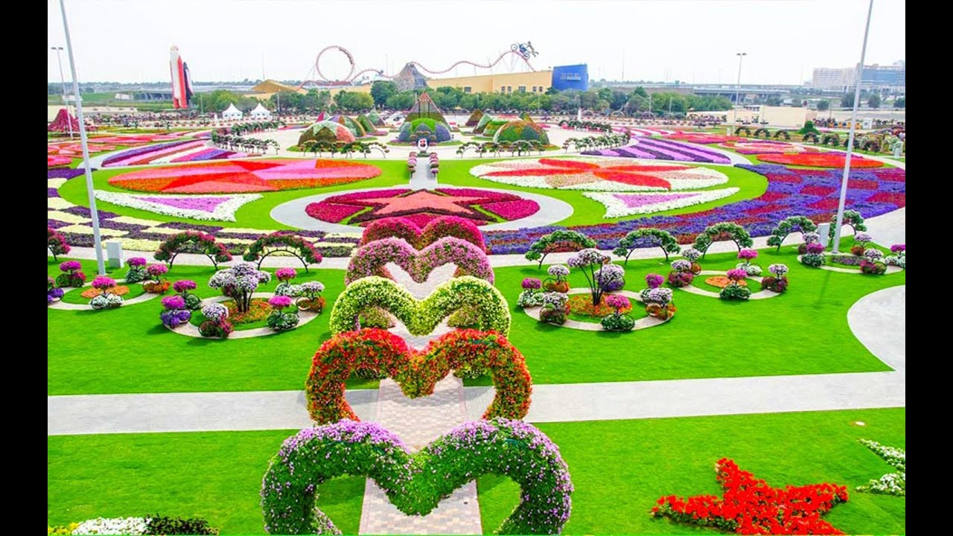
সকলকে
ধন্যবাদ

